Slide 1





สรุปผลการเบิกจ่ายเงินงบประมาณ
จังหวัดพังงา
สำนักงานคลังจังหวัดพังงา

Slide 2

หนังสือสำนักเลขาธิการคณะรัฐมนตรี
ด่วนที่สุด ที่ นร 0505/ว 3476 ลงวันที่ 22 ธันวาคม 2564
มติคณะรัฐมนตรี
เมื่อวันที่ 21 ธันวาคม 2564 เห็นชอบมาตรการ
เร่งรัดการเบิกจ่ายงบประมาณและการใช้จ่ายภาครัฐประจำปีงบประมาณ พ.ศ. 2565

Slide 3
เป้าหมายการเบิกจ่ายงบประมาณและการใช้จ่ายภาครัฐ ประจำปีงบประมาณ พ.ศ. 2565
ไตรมาส | รายจ่ายประจำ |  | รายจ่ายลงทุน |  | รายจ่ายภาพรวม
 | เบิกจ่าย | ใช้จ่าย | เบิกจ่าย | ใช้จ่าย | เบิกจ่าย | ใช้จ่าย
ไตรมาสที่ 1 | 34.00 | 35.33 | 13.00 | 28.96 | 30.00 | 34.08
ไตรมาสที่ 2 | 57.00 | 55.78 | 29.00 | 58.15 | 51.00 | 56.24
ไตรมาสที่ 3 | 79.00 | 81.76 | 46.00 | 81.65 | 72.00 | 81.74
ไตรมาสที่ 4 | 98.00 | 100 | 75.00 | 100 | 93.00 | 100

Slide 4


ผลการใช้จ่ายเงินงบประมาณรายจ่าย (ภาพรวม)
ข้อมูล ณ วันที่ 18 มีนาคม 2565
หน่วย : ล้านบาท
รายการ | งบประมาณ | PO | เบิกจ่าย | ร้อยละ (การเบิกจ่าย) | ร้อยละ (การใช้จ่าย)
รายจ่ายประจำ | 740.82 | 7.45 | 634.09 | 85.59 | 86.60
รายจ่ายลงทุน | 1,119.07 | 518.09 | 306.95 | 27.43 | 73.73
ภาพรวม | 1,859.89 | 525.55 | 941.05 | 50.60 | 78.85
28.59
30.82
-1.57
15.58
-0.40
22.61
ผลการเบิกจ่าย : ภาพรวม เป็นลำดับที่ 12 ของประเทศ และลำดับที่ 4 ของภาคใต้
ผลการใช้จ่าย : ภาพรวม เป็นลำดับที่ 11 ของประเทศ และลำดับที่ 3 ของภาคใต้

Slide 5
ผลการใช้จ่ายเงินงบประมาณรายจ่ายงบกรมจังหวัด
ข้อมูล ณ วันที่ 18 มีนาคม 2565
หน่วย : ล้านบาท
รายการ | งบประมาณ | PO | เบิกจ่าย | ร้อยละ (การเบิกจาย) | ร้อยละ (การใช้จ่าย)
รายจ่ายประจำ | 15.85 | 0.06 | 5.05 | 31.88 | 32.28
รายจ่ายลงทุน | 86.68 | 30.62 | 56.05 | 64.66 | 99.99
ภาพรวม | 102.53 | 30.69 | 61.10 | 59.60 | 89.53
-25.12
-23.50
35.66
41.84
8.60
33.29
ผลการเบิกจ่าย : เป็นลำดับที่ 2 ของประเทศ และลำดับที่ 1 ของภาคใต้
ผลการใช้จ่าย : เป็นลำดับที่ 3 ของประเทศ และลำดับที่ 1 ของภาคใต้

Slide 6

ผลการเบิกจ่ายเงินกันไว้เบิกเหลื่อมปี (ภาพรวม)
ข้อมูล ณ วันที่ 18 มีนาคม 2565
หน่วย : ล้านบาท
ปีงบประมาณ | จำนวนเงินที่ขอกัน | เบิกจ่าย | ร้อยละ
2564 | 734.826 | 492.713 | 67.05

Slide 7
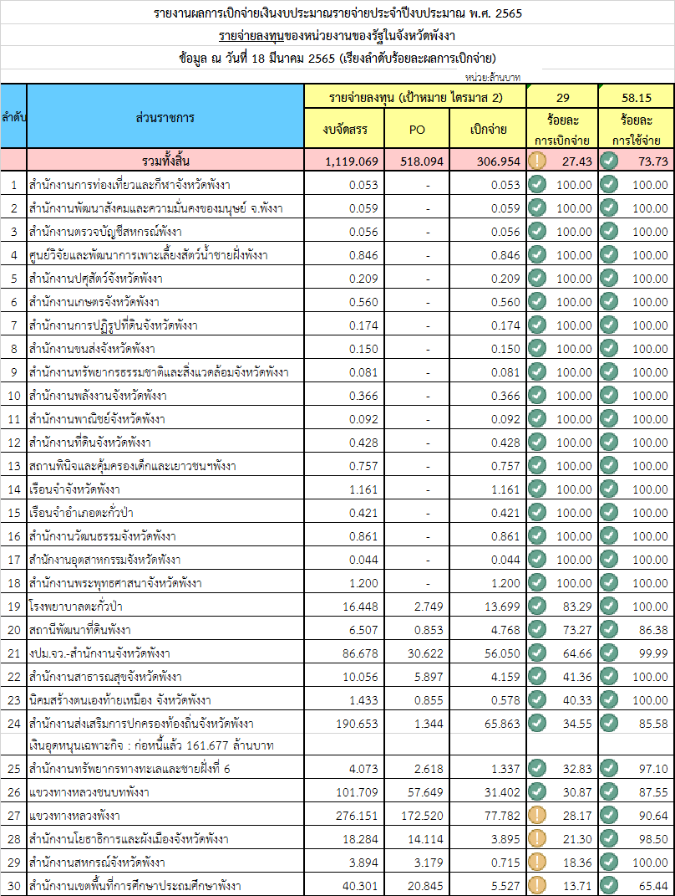

Slide 8
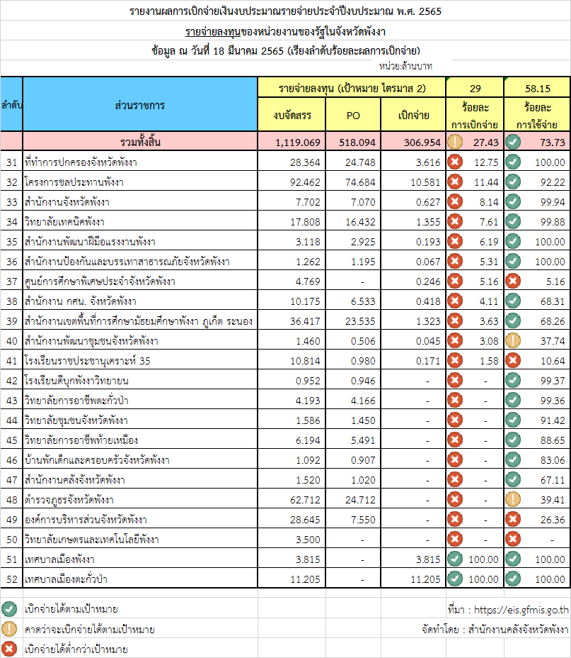

Slide 9
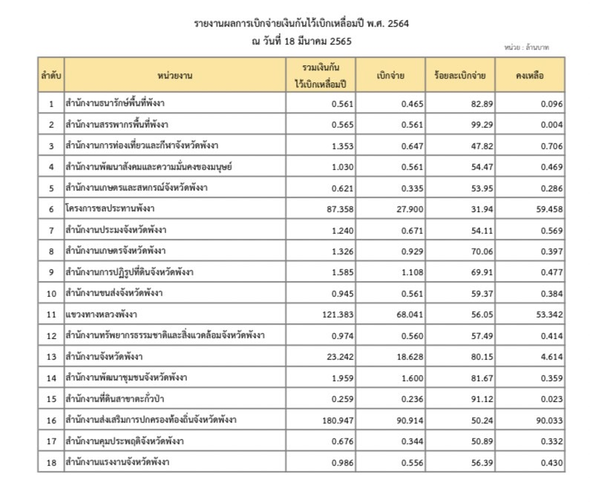

Slide 10
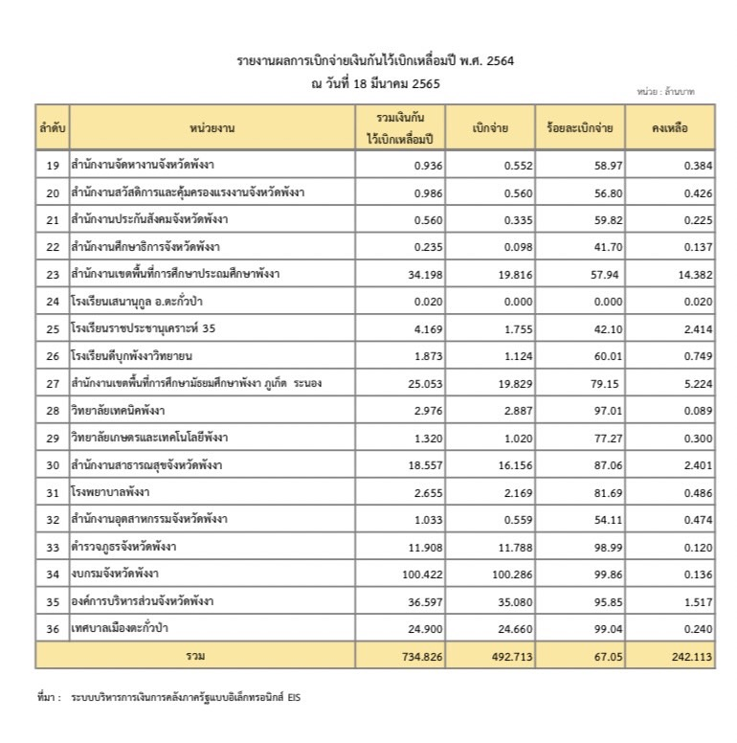

Slide 11

การเตรียมความพร้อมการขึ้นระบบบริหารการเงินการคลังภาครัฐแบบอิเล็กทรอนิกส์ใหม่ (New GFMIS Thai)
หนังสือกระทรวงการคลัง ด่วนที่สุด ที่ กค 0402.5/ ลว. 14 มีนาคม 2565
เรื่อง หลักเกณฑ์และวิธีปฏิบัติในการขยายเวลาเบิกจ่ายงบประมาณปี พ.ศ. 2564
ให้หน่วยงานของรัฐขยายเวลาเบิกจ่ายเงินงบประมาณปี พ.ศ. 2564 ที่ได้รับอนุมัติให้กันเงินไว้เบิกเหลื่อมปีแล้ว
และยังคงมีหนี้ผูกพันอยู่ ให้รายการนั้นใช้จ่ายได้จนถึงวันทำการสุดท้ายของเดือนกันยายน 2565 ต้องดำเนินการ
ว 31
ภายในวันที่ 31 มี.ค.65 เวลา 16.30 น.
LIST
CONFIRM
ว 34
หนังสือกระทรวงการคลัง ด่วนที่สุด ที่ กค 0402.2/ ลว. 15 มีนาคม 2565
เรื่อง หลักเกณฑ์และวิธีปฏิบัติงานในการปฏิบัติงานผ่านระบบบริหารการเงินการคลังภาครัฐ
แบบอิเล็กทรอนิกส์ใหม่ (New GFMIS Thai)
ให้หน่วยงานผู้เบิกดำเนินการเบิกเงินจากคลัง รับเงิน จ่ายเงิน และนำเงินส่งคลังในระบบ New GFMIS Thai
ตั้งแต่วันที่ 4 เมษายน 2565 เป็นต้นไป โดยดำเนินการผ่านเว็บไซต์
https://portal.gfmis.go.th
หนังสือกรมบัญชีกลาง ด่วนที่สุด ที่ กค 0414.3/ ลงวันที่ 16 มีนาคม 2565
เรื่อง แนวทางการขึ้นระบบบริหารการเงินการคลังภาครัฐแบบอิเล็กทรอนิกส์ใหม่ (New GFMIS Thai)
หน่วยงานสามารถเข้าปฏิบัติงานในระบบ
จึงขอให้หน่วยงานตรวจสอบและดำเนินการเกี่ยวกับข้อมูลของหน่วยงานก่อนปิดระบบ GFMIS
ว 205
GFMIS เดิม ได้จนถึงวันพฤหัสบดีที่ 31 มีนาคม 2565 เวลา 16.30 น.

Slide 12

ขอขอบคุณ
จาก...สำนักงานคลังจังหวัดพังงา
กรมบัญชีกลาง www.cgd.go.th
สำนักงานคลังจังหวัดพังงา
http://www.cgd.go.th/png

